Slide 1

UNIDAD MEDIANTE LA HUMILDAD
Lección 4
Para memorizar
“Completen mi gozo, tengan el mismo sentir, el mismo amor, unánimes, sintiendo una misma cosa”
(Fil. 2:2).
Sábado 24/01/2026

Slide 2
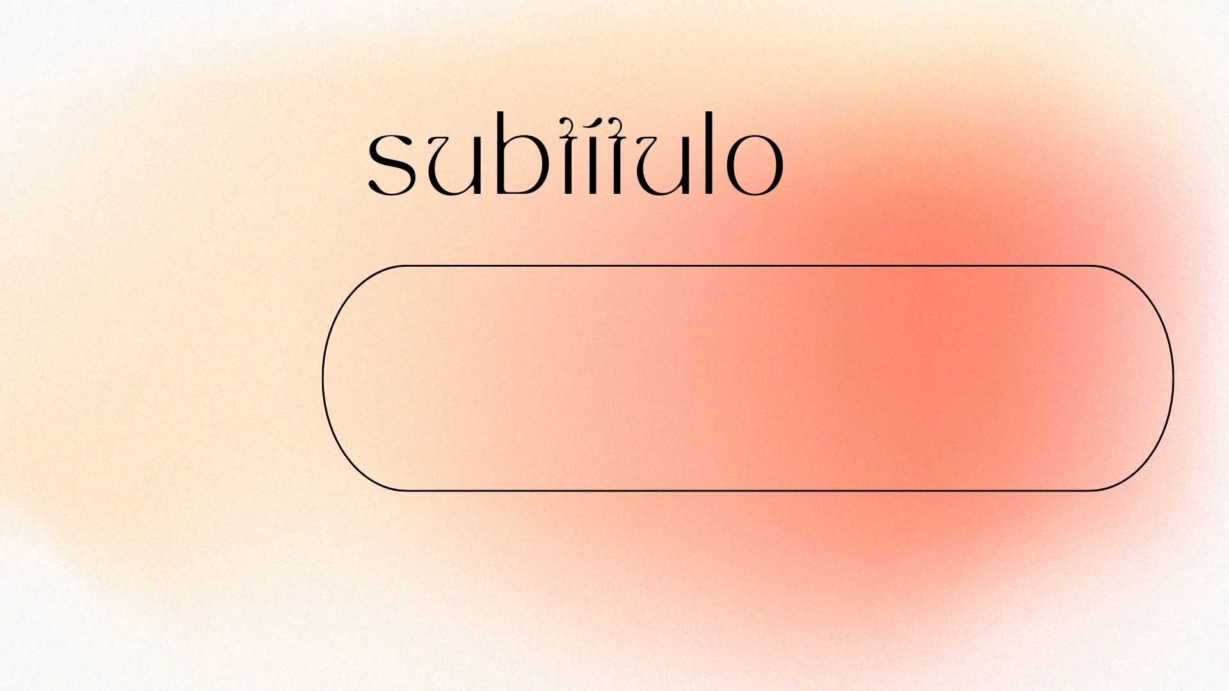
Unidos en Cristo

Slide 3

1
La rivalidad,
el orgullo y la vanagloria.
¿Qué causa la
desunión en la iglesia?

Slide 4
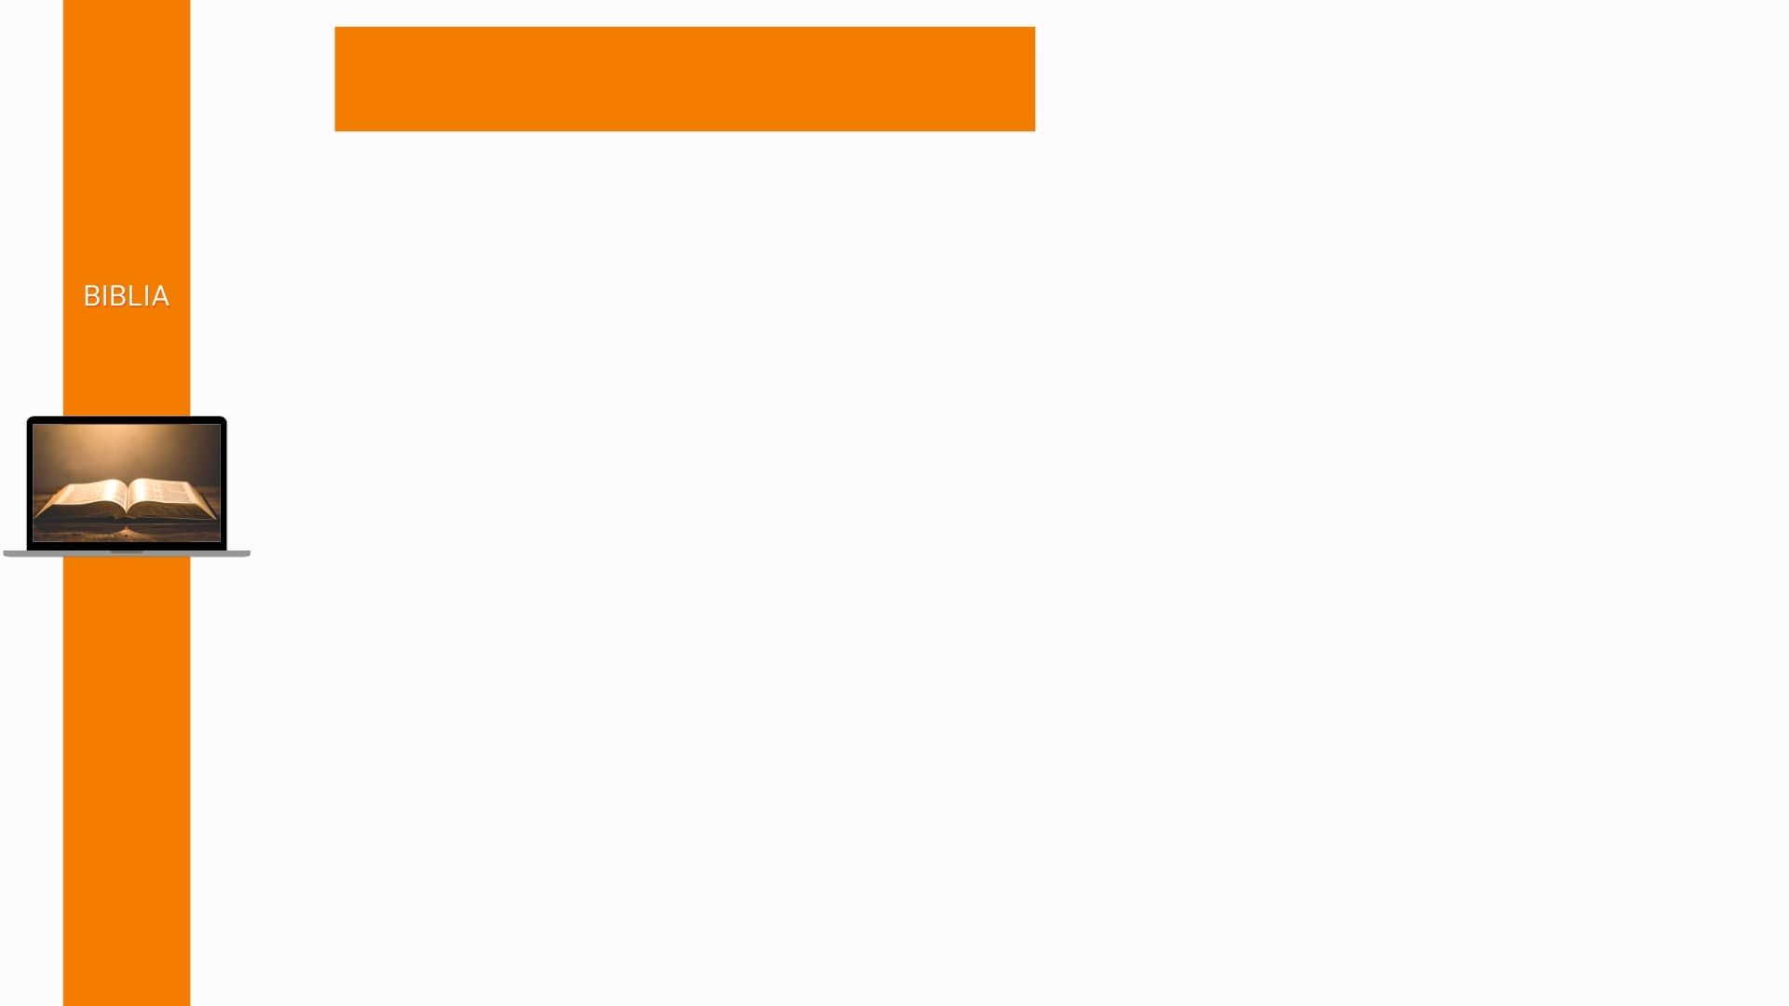
Fil. 2: 1-3
1 Por tanto, si hay alguna consolación en Cristo, si algún consuelo de amor, si alguna comunión del Espíritu, si algún afecto entrañable, si alguna misericordia, 2 completad mi gozo, sintiendo lo mismo, teniendo el mismo amor, unánimes, sintiendo una misma cosa. 3 Nada hagáis por contienda o por vanagloria; antes bien con humildad, estimando cada uno a los demás como superiores a él mismo;

Slide 5
Santiago 3: 16 NVI
16 Porque donde hay envidias y rivalidades, también hay confusión y toda clase de acciones malvadas.

Slide 6

A
El origen de la desunión en el Universo tuvo su nacimiento en el orgullo y la sed de poder de un solo ángel en el Cielo. Este sentimiento se extendió rápidamente, incluso en un entorno perfecto (Isa. 14:12-14). Y se afianzó luego en el Edén, a raíz de un descontento similar respecto de las reglas que Dios había establecido y el deseo de ascender a una esfera superior a la que el Creador había designado (Gén. 3:1-6). Introducción del sábado.

Slide 7
2
Considerar a
los demás como superiores a uno mismo, con base en el amor de Cristo.
¿Cuál es la base
práctica de la unidad?

Slide 8
Fil. 2: 3-4 NVI
No hagan nada por egoísmo o vanidad; más bien, con humildad consideren a los demás como superiores a ustedes mismos. 4 Cada uno debe velar no solo por sus propios intereses, sino también por los intereses de los demás.

Slide 9
Ro. 12: 10 NVI
10 Ámense los unos a los otros con amor fraternal, respetándose y honrándose mutuamente.

Slide 10
B
Las palabras del apóstol presentan una imagen vívida de lo que significa la humildad, la estima hacia los demás como superiores a nosotros mismos y el cuidado de sus intereses. Sin duda, es más fácil decirlo que llevarlo a la práctica, pero se trata de principios que es importante tener presentes en todas nuestras interacciones. Lección del lunes.

Slide 11
3
¿Cómo se renueva
nuestra mente?
Mediante la iluminación del
Espíritu Santo que nos renueva al orar, leer la Palabra y predicar el Evangelio de Cristo.

Slide 12
Efesios 6: 17
17 Y tomad el yelmo de la salvación, y la espada del Espíritu, que es la palabra de Dios;

Slide 13
Ro. 12: 2 NVI
2 No se amolden al mundo actual, sino sean transformados mediante la renovación de su mente. Así podrán comprobar cómo es la voluntad de Dios: buena, agradable y perfecta.

Slide 14
Fil. 4: 8
8 Por lo demás, hermanos, todo lo que es verdadero, todo lo honesto, todo lo justo, todo lo puro, todo lo amable, todo lo que es de buen nombre; si hay virtud alguna, si algo digno de alabanza, en esto pensad.

Slide 15
C
Podemos cambiar nuestra manera de pensar, pero no nuestro corazón; solo Dios puede hacerlo. El Espíritu Santo tiene que “operar” nuestro corazón mediante “la espada del Espíritu” (Efe. 6:17), la Palabra “viva y eficaz” de Dios (Heb. 4:12). Solo a través del Espíritu Santo podemos conocernos realmente. Debemos ser transformados mediante la “renovación” de nuestra mente (Rom. 12:2). Lección del martes.

Slide 16
4
Jesús,
siendo Dios,
se hizo siervo y
murió en la cruz.
¿Cuál es el mayor
ejemplo de humildad?

Slide 17
Fil. 2: 5-8
5 Haya, pues, en vosotros este sentir que hubo también en Cristo Jesús, 6 el cual, siendo en forma de Dios, no estimó el ser igual a Dios como cosa a que aferrarse, 7 sino que se despojó a sí mismo, tomando forma de siervo, hecho semejante a los hombres; 8 y estando en la condición de hombre, se humilló a sí mismo, haciéndose obediente hasta la muerte, y muerte de cruz.

Slide 18
D
¿Cómo fue posible que el Hijo eterno de Dios se convirtiera, mediante la operación del Espíritu Santo (Luc. 1:35), en un ser divino-humano en el vientre de María? Es increíble que lo infinito y eterno se convirtiera de repente en un ser humano finito, sujeto a la muerte. Este es el meollo de lo que Pablo llama “el misterio de la piedad” (1 Tim. 3:16). Lección del jueves.

Slide 19

¿Quieres reflejar la humildad de Cristo en tu vida para que haya unidad en la iglesia?

